Slide 1
Testzahlen und Positivquote
Positivenanteil weiter gesunken (2,31 %)

Slide 2
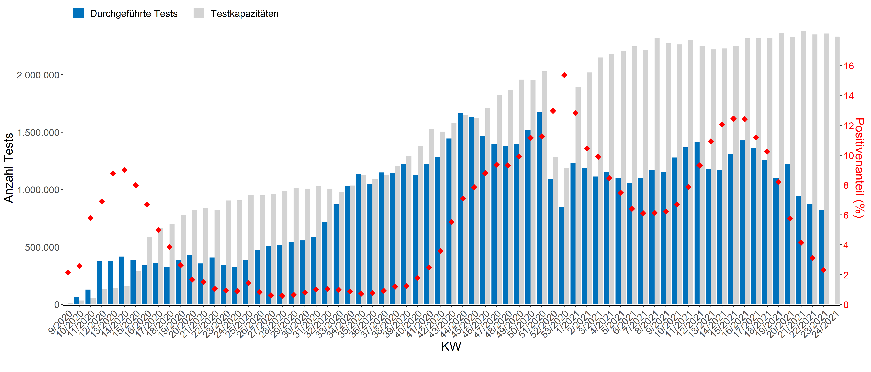
Auslastung der Kapazitäten
Kapazitäten nach wie vor vorhanden
Abfrage nach Probenrückstau und Lieferengpässe wurde eingestellt.

Slide 3
Testzahlerfassung-VOC
Abfrage erfolgt nur noch alle 2 Wochen

Slide 4
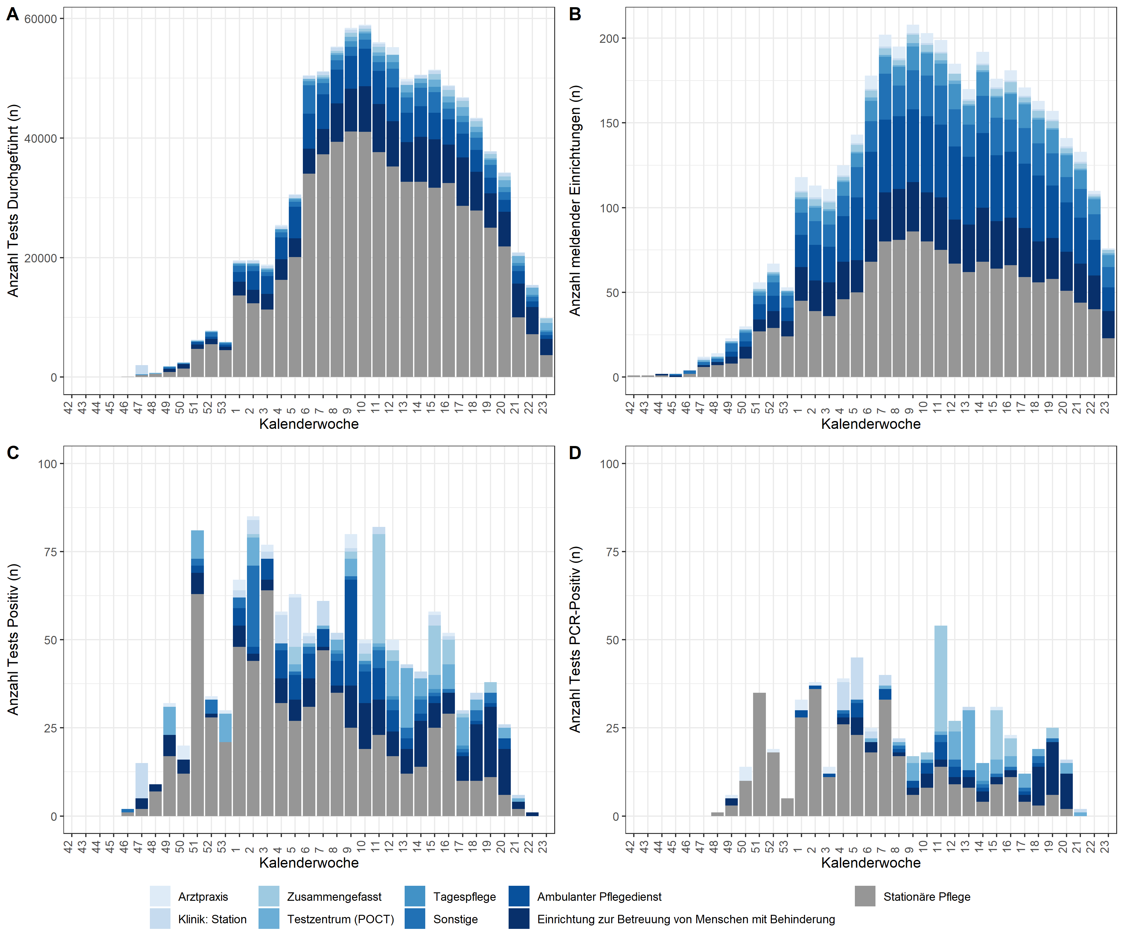
AG-POCT in Einrichtungen
Stationäre Pflege übermittelt weniger, von denen, die sich zurückgemeldet haben, war der Zeitaufwand das größte Problem.
Rückmeldung:„Eine Verpflichtung zum Test gibt es seit der letzten VO nicht mehr und die Freiwilligkeit an den Tests hat ebenfalls stark nachgelassen.“
Seit KW 48/2020 Insgesamt aus 366 Einrichtungen 935.963 AG-POCT erfasst, 1330 positiv (0,14%), davon 1136 (85,4%) in PCR gegangen, davon 626 (55,10%) als positiv bestätigt übermittelt. 4056 POCT (0,4%) waren nicht auswertbar/unklares Ergebnis.

